Slide 1


Yhteiset vai omat tavoitteet: Euroopan unionin rahoituksen uudistaminen
Seppo Kari, Niku Määttänen, Olli Ropponen, Saara Tamminen ja Tarmo Valkonen
Julkistamistilaisuus 3.4.2018

Slide 2
Taustaa
EU:n budjettirahoituksen ongelmat, uusi budjettikausi 2021-2027 => Montin työryhmä.
Brexit.
Toimeksianto
Arvioida Montin työryhmän raportti ja siinä ehdotettuja uusia omia varoja.
Kriteereinä hyvä verotus ja lisäarvo, joka syntyy veron keräämisestä EU-tasolla.
Notes:
Taustalla epäonnistunut rahoituksen uudistaminen nykyiselle kaudelle.
Rahoituksen pääongelmat: monimutkaisuus, epäreiluus, ei yhteydessä EU:n tavoitteisiin (markkinoiden toiminta, ympäristöasiat).
Suomella ei hyvityksiä.
Montin työryhmä: edustajat parlamentista, ministerineuvostosta ja komissiosta.

Slide 3
Montin raportissa käsitellyt omat varat
Nykyiset omat varat
TOR (tullit)
ALV-pohjainen oma vara
BKTL-pohjainen oma vara
Uudet omat varat
Uusittu ALV-pohjainen oma vara
Vero rahoituslaitosten arvonlisälle (FAT)
Rahoitusmarkkinavero (FTT)
Tulot seteleiden liikkeellelaskusta
Harmonisoitu yhteisövero (CCCTB)
Hiilidioksidivero
Päästökaupan tulot
Polttoainevero
Sähkövero

Slide 4
Montin työryhmän arviointikriteerit
Reiluus (päähuomio maiden välillä)
Tehokkuus (hallinnollinen)
Tulojen riittävyys ja vakaus
Rahoituksen läpinäkyvyys ja yksinkertaisuus
Demokraattinen vastuu
Budjettikuri
Eurooppalainen lisäarvo
Läheisyysperiaate
Poliittiset toimeenpanokustannukset

Slide 5
Tulokset
Nykyiset ja uudet omat varat arvioitu sanallisesti ja laadullisella asteikolla.
”At this stage it appears more constructive to present a wide range of revenue sources having the required qualities rather than create unnecessary resistance to any specific option”
”Cluster of taxes related to energy/environment/fight against climate change features prominently”

Slide 6
Montin raportin ongelmat
Ei huomioi sitä, että uudet omat varat kerättäisiin suoraan kansallisista veropohjista, jolloin niillä on suoria kannuste- ja tulonjakovaikutuksia jäsenmaissa.
Ei täsmennä EU:n lisäarvoa, vaikka korostaa sitä kriteerinä.
Ei huomioi jäsenmaiden mahdollisuutta neutraloida verojen vaikutukset omalla veropolitiikallaan (esimerkiksi kilpailukykysyistä).
Ei saa aikaan suuria eroja uusien omien varojen välille, vaikka osa ehdotuksista on usealla kriteerillä heikkoja.

Slide 7
Uudistettu ALV-pohjainen oma vara
Nykyinen perustuu laskennallisiin verotuloihin ja siinä on monia maakohtaisia poikkeamia => on lähinnä monimutkainen väline jakaa rahoitusvastuuta maiden välillä. Pakko muuttaa osana Brexitiä.
Suuret erot maiden välillä verojen keräämisen tehokkuudessa ja alennettujen verokantojen käytössä, jolloin veron tuottoon perustuva oma vara on ongelmallinen.
Komissio ehdottaa lisää vapautta verokantojen määräämiseen.
Ehdotettu malli perustuisi todellisiin verotuottoihin, mutta maksettava osuus olisi laskennallinen. Ei toisi etua suhteessa BKTL-pohjaiseen.
Johtopäätöksenä on, että nykyinen ALV-perusteinen oma vara tulisi poistaa, eikä ottaa uudistettua tilalle.
Notes:
Iso ja vakaa veropohja. Laskentakaava kannustaisi laajaan veropohjaan ja matalaan standardiveroasteeseen, mutta myös tehottomaan veronkantoon.
Ei etua siitä, että kannetaan EU-tasolla.

Slide 8
Rahoitussektorin arvonlisän verottaminen
Nykyisin palvelut ovat EU-päätöksellä verovapaat, mistä aiheutuu verotuksen vajausta suhteessa kotitalouksiin ja yliverotusta suhteessa yrityksiin.
Hankala jäljittää jokaista transaktiota, nykyisen arvonlisäverotuksen laajentaminen alalle ei käytännössä onnistuisi.
Korvaavana ehdotuksena on rahoituslaitosten palkoille ja voitoille asetettu uusi vero (Financial activities tax, FAT).
Ehdotetussa verossa tulisi olla matala veroaste, koska ei vähennyskelpoinen ja veropohja liikkuu yli EU-rajojen.
Korvaisi Suomen ankaran vakuutusmaksuveron.
Lupaava vero EU:n rahoitukseen, mutta ei pelkästään Suomessa sovellettuna.

Slide 9
Rahoitusmarkkinoiden transaktiovero, FTT
Direktiiviesitys FTT:n käyttöönotosta ns. tiivistetyssä yhteistyössä.
Kerättäisiin kaikilla rahoitusvälineillä tehdyistä kaupoista, joissa yhtenä osapuolena on veroalueella toimiva rahoituslaitos. Jokainen veroalueella toimiva osapuoli maksaisi veron.
Vähentäisi kaupankäyntiä ja markkinatakaustoimintaa, mistä saattaisi seurata likviditeetin heikkeneminen ja hintavaihtelujen lisääntyminen
Vero siirtäisi myös osan kaupasta veroalueen ulkopuolelle ja vaikeuttaisi rahapolitiikan toteuttamista häiritsemällä politiikkatoimien välittymistä.
Tuottoarvio 30 mrd. euroa; samalla se supistaisi veroalueen taloutta 0,5 %:lla; tuoton nettokasvu jäisi pieneksi koska menetyksiä muissa veroissa.
Veron tulisi olla harmonisoitu; veropohjan liikkuvuuden takia se soveltuu omien varojen lähteeksi; verotuotto on volatiili, siksi tarvitaan muita rahoituslähteitä vaihtelun tasaamiseen.
Käyttäytymisvaikutusten ja tuoton epävarmuuden takia FTT:n käyttöönottoa ei tule edistää; esim. FAT on tehokkaampi ja vakaampi rahoituslähde

Slide 10
Tulot seteleiden liikkeellelaskusta
Keskuspankit saavat tuloa seteleiden liikkeellelaskusta pankeilta. Tämä rahamäärä tuottaa korkotuloa.
EKP:n laskennallinen osuus setelistöstä on 8%. Saa sitä vastaavan korkotulon ja nimittää tuloa seigniorage-tuloksi. Nettotulo palautetaan keskuspankeille pääoma-avaimen mukaan.
Nykyinen perusrahoitusoperaatioiden korko on nolla, joten myös tulo olisi nolla.
Vaikka korot nousevat ja setelien määrä kasvaa, tulo olisi edelleen suhteellisen pieni ja vaihteleva. Syntyy vain euroalueella rahapolitiikan seurauksena. Ei uutta tuloa.
Ei hyviä perusteluja uudeksi omaksi varaksi.
Notes:
Perusrahoitusoperaatiot ovat säännöllisiä likviditeettiä tarjoavia operaatioita, joiden maturiteetti ja frekvenssi on yksi viikko. Kansallisten keskuspankkien toteuttamat perusrahoitusoperaatiot ovat eurojärjestelmän rahapolitiikan tärkein väline.

Slide 11
Yhteisövero/CCCTB
Komission 2016 antama CCCTB-direktiiviesitys tarkoittaisi 1) EU-tason yhtenäisiä verotettavan voiton laskentasääntöjä, 2) verotettavan voiton laskemista konsernitasoisesti (konsolidointi) ja 3) konsolidoidun voiton jakamista jäsenmaissa verotettavaksi käyttäen jakoperusteina pääomakannan, työvoiman ja kohdemaaperusteisten myyntien sijoittumista.
CCCTB-esitys poistaisi kannustimen konsernin sisäiseen voitonsiirtoon EU-alueen sisällä. Se ei kuitenkaan korjaisi kannusteita investointien ja toimintojen siirtoon matalan verotuksen maihin. Mallin parantaminen edellyttäisi maiden välisten veroaste-erojen vähentämistä.
CCCTB:n edellä mainitut tehokkuusongelmat puoltavat pitkälle menevää harmonisointia (minimiverokanta) ja jopa veropohjan käyttämistä EU:n omien varojen lähteenä.
Yhteisöverotuoton suhdanneherkkyys voi olla ongelma ja edellyttäisi muita tasaavia tulolähteitä.
Nykyinen verotuotto ja veropohja vaihtelevat varsin paljon maittain, mikä voi vaikeuttaa siirtymistä CCCTB:hen.
Suomen verotuotto per BKT on ollut viime vuosina hieman EU-maiden keskiarvoa matalampi.
Suomen tulisi edistää yhteisöveron veropohjan ja verokantojen harmonisointia. Mikäli CCCTB-esitys hyväksytään, perusteita löytyisi yhteisöveropohjan käyttämiselle omien varojen lähteenä.

Slide 12
Päästökauppatulot (ETS-tulot)
EU otti päästökaupan käyttöön 2005 vähentämään kasvihuonepäästöjä.
Huutokauppatuloista 50% korvamerkitty ilmastoon liittyviin toimiin.
ETS-päästöoikeuden hinta on ollut alhainen (n. 5-10€/CO2-tonni).
ETS täyttää tulojen keskittämistä puoltavia ehtoja: veropohja on liikkuva (hiilivuotoriski), veron tuotto vaihtelee alueiden välillä ja vero palvelee yhteistä ei-fiskaalista tavoitetta (CO2-päästöjen vähentämistä).
Päästöjä tulisi periaatteessa verottaa globaalilla tasolla; ETS ei myöskään kata kaikkia EU:n alueen päästöjä eli on vaillinainen instrumentti.
Verotuotto on ollut pieni, vuonna 2013 noin 2,5 % EU:n budjetista; jos 50%:n korvamerkintä poistettaisiin, tuotto nousisi, mutta olisi edelleen vähäinen.
Mikäli kulutukseen perustuva hiilidioksidivero luotaisiin, ETS-järjestelmän toiminta ja tarpeellisuus tulisi tarkistaa perusteellisesti.
ETS –tuotot on mahdollinen oma resurssi, mutta sen tuotto kattaisi päästöoikeuksien hinnan noustessakin vain pienen osan EU:n budjetista.

Slide 13
Hiilidioksidivero (CO2-vero)
CO2-vero ETS -järjestelmän ulkopuolisille päästöille (maatalous, pientuottajat, liikenne ja kotitaloudet)
Komission ehdotti 2011 yhtenäistä veroa 20€/CO2-tonni energiatuotteille; vedettiin pois 2015
Monti-raportti: kulutuspohjainen CO2 –vero. Tavaroille ja palveluille asetettaisiin EU –tasolla määriteltävä CO2 –vero, joka kattaa tuotantoprosessin kaikki globaalit päästöt.
Globaalien ympäristövaikutusten takia hiilidioksidipäästöjä tulisi verottaa globaalisti; tasoltaan vaihtelevat tuotantoon kohdistuvat verot aiheuttavat hiilivuodon riskin; kulutukseen pohjautuvassa verossa riski pienempi.
Yhtenäisen CO2 –veron rasitus kohdistuisi eri tavalla eri jäsenmaihin; tarkka vaikutus riippuisi toteutuksen yksityiskohdista.
Veron talouteen ja ilmastoon kohdistuvat vaikutukset, kuten myös mahdollinen päällekkäisyys ETS:n kanssa tulisi selvittää huolella.
Potentiaalinen veropohja olisi laaja; esim. 40€/CO2-tonni vero tuottaisi lähes 1% EU:n BKT:sta.

Slide 14
Hiilidioksidivero (CO2-vero), jatkoa
Käyttö omina varoina: nykyisen hajanaisen energiaverotuksen tuottoa ei ole järkevää siirtää omiin varoihin; ensin yhtenäistäminen ja sovittaminen EU:n energia- ja ilmastotavoitteisiin => CO2–päästöihin perustuva verotus joko tuotantoon tai kulutukseen kohdistuvana.
Järjestelmän tarkka toteutustapa tulee miettiä perusteellisesti ja siitä tulisi tehdä kunnon vaikutusarviot ennen kuin sen käyttöä omana resurssina voi kommentoida tarkemmin.

Slide 15
Sähkövero
Sähkön kulutukseen perustuva vero, jota sovelletaan kaikissa jäsenmaissa.
Energiaverodirektiivi asettaa minimitason; käytännössä taso ja määräytymisperuste vaihtelevat voimakkaasti; komissio teki 2011 harmonisointialoitteen, joka vedettiin myöhemmin pois.
Veron tehokkuusongelmat: verotason vaihtelun maittain, yhteensopivuus muun energiaverotuksen kanssa sekä se, että veron kansalliset toteutustavat eivät tue eurooppalaisten sähkömarkkinoiden kehittymistä.
Yhteismarkkinoiden kehittämisen kannalta veron kantaminen suoraan käyttäjiltä on arvioitu nykykäytäntöä paremmaksi veronkantotavaksi.
Em. ongelmien takia veromuodon harmonisoiminen olisi perusteltua. Luontevimmin tapahtuisi osana energiaverotuksen kokonaisuudistusta.
Sähkövero on yksi niistä veromuodoista, jotka soveltuvat EU:n omiksi varoiksi. Keskeiset tehokkuushyödyt ovat kuitenkin saavutettavissa harmonisoinnilla.
Suomen suhteellinen maksuosuus saattaisi muodostua korkeaksi, koska sähkön kulutus henkilöä kohden on Suomessa EU-maiden huippua.

Slide 16
Johtopäätöksiä ehdotetuista veroista
Useat ehdotetut uudet omat varat voidaan käytännössä sulkea pois jollakin kriteerillä:
  Uudistettu ALV: laskennallisena ei merkittävää lisäarvoa suhteessa BKTL-pohjaiseen. Oikeisiin veropohjiin perustuvan veron ongelmana ovat verojen keräämisen tehokkuuserot.
  FTT: vero kertautuu ja vääristää hintoja, välttäminen vaikeasti hallittavissa, tulot vaihtelevat, ei tehokas hintavaihtelujen estäjä.
  Seigniorage: tulot vähäiset ja vaihtelevat, koskee vain osaa EU-maista.
  Muut tulot: eivät voi olla suuret.
CO2 -verotus tulisi joka tapauksessa yhtenäistää. Oma vara -kannanottoa vaikeuttaa se, että tarkka toteutustapa ei ole tiedossa ja vaikutusarviot puuttuvat.
Päästökaupan tuottojen siirto on mahdollinen oma resurssi, mutta sen tuotto olisi vähäinen.
Sähköveron harmonisoimista tulee edistää. Veron käyttämistä EU:n omien varojen lähteenä ei pidä sulkea pois.

Slide 17
Johtopäätöksiä ehdotetuista veroista, jatkoa
Finanssialan arvonlisä on potentiaalinen uusi verotuskohde. Veropohjien harmonisointi tarpeen. Veropohjan liikkuvuus ja veron kertautuminen yrityssektorissa puoltavat matalaa verokantaa.
Suomen tulisi edistää yhteisöveron veropohjan ja verokantojen harmonisoimista (minimivero). Mikäli CCCTB-esitys hyväksytään, perusteita löytyisi harmonisoidun yhteisöveropohjan käyttämiselle omien varojen lähteenä.
Suomen asemaa koskevat laskelmat:
  Nykyisen alv-perusteisen oman varan vaihtaminen BKTL-pohjaiseen alentaisi Suomen suhteellista maksuosuutta.
  Finanssisektorin arvonlisään (palkat+voitot) perustuvan oman varan käyttöönotto alentaisi Suomen maksuosuutta. Sektorin arvonlisän verottaminen matalalla veroasteella (noin 10%) vastaisi tuotoltaan osapuilleen Suomen nykyistä vakuutusmaksuveroa.
  CCCTB:tä koskeva uusi data puuttuu vielä.
  Ympäristöveroista tarvitaan tarkempi veroehdotus, ennen kuin voidaan esittää Suomea koskevia laskelmia.

Slide 18
Marssijärjestys
Jos halutaan ottaa käyttöön aitoja uusia omia varoja, veropohjat on ensin harmonisoitava. Jos halutaan varmistaa käyttäytymismuutokset, on sovellettava myös minimiveroastetta. EU:n lisäarvo syntyisi pääosin harmonisoinnista ja minimiveroista, ei verotulojen siirrosta EU:n budjettiin.
Suomen kannattaa olla aloitteellinen harmonisoinnissa, mutta soveltaa liikkuvia veropohjia koskevia uusia veroja vain osana yhteistä sopimusta.
Jos uusista omista varoista ei päästä yksimielisyyteen, niin ainakin nykyinen ALV-pohjainen oma vara tulisi poistaa.

Slide 19
Kiitos!

Slide 20
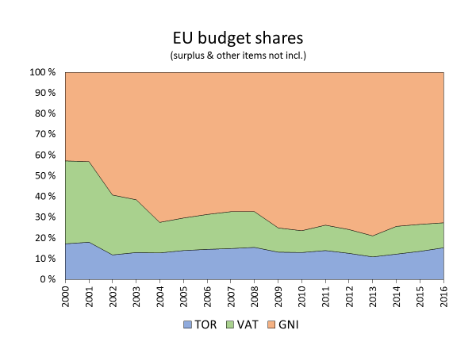

Slide 21
Tulot/henkilö ja maksut/tulot maittain

Slide 24
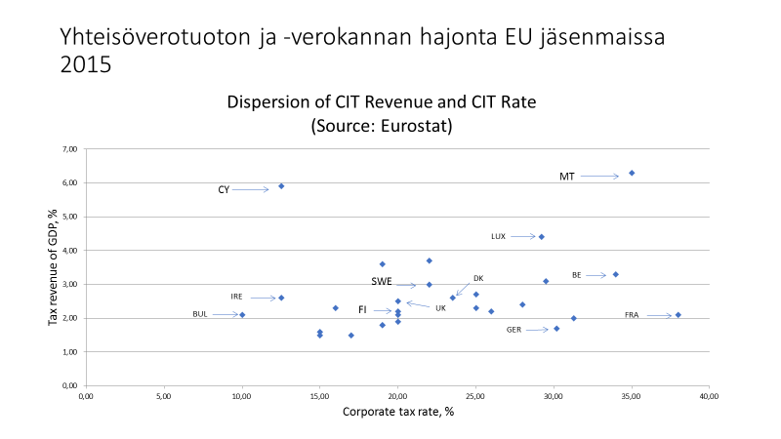

Slide 26
Komission suosikit ja tuottoarviot
 | Budjettikauden tuotto, mrd. € |  | Vuosituotto, mrd. € |  | Prosenttia vuoden 2016 omista varoista
 | alaraja | yläraja | alaraja | yläraja | alaraja | yläraja
Uudistettu VAT | 105 | 140 | 15 | 20 | 11,35 | 15,13
CCCTB | 21 | 140 | 3 | 20 | 2,27 | 15,13
ETS | 7 | 105 | 1 | 15 | 0,76 | 11,35
Seigniorage | 10,5 | 56 | 1,5 | 8 | 1,14 | 6,05
Yhteensä | 143,5 | 441 | 20,5 | 63 | 15,51 | 47,66
Notes:
Omat varat 2016 132,2 mrd.

